Slide 1
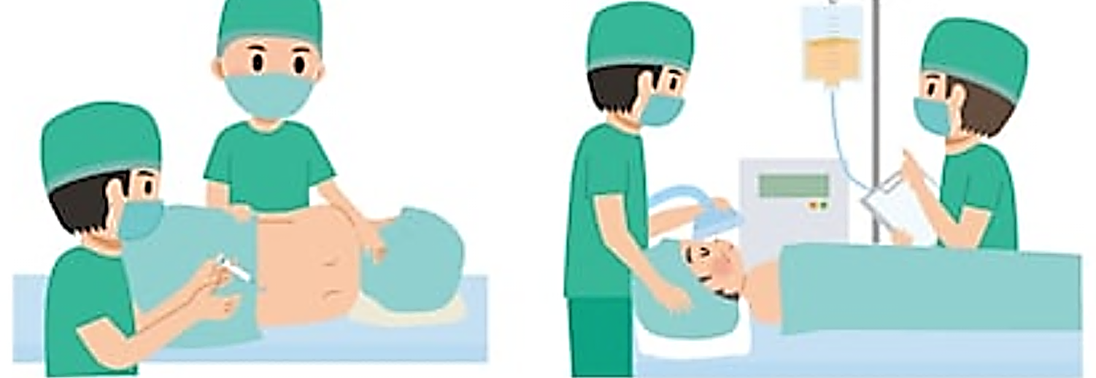
Orientation to “Anesthesia for medical students”
กระบวนวิชา พ.วส. 501 (309501)
ภาควิชาวิสัญญีวิทยา คณะแพทยศาสตร์ มหาวิทยาลัยเชียงใหม่

Slide 2
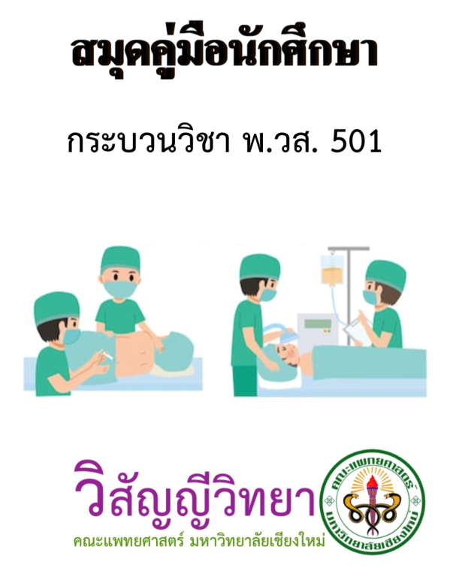
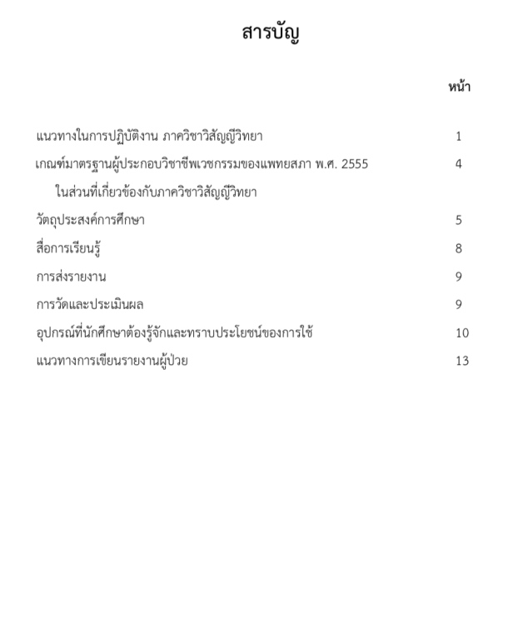
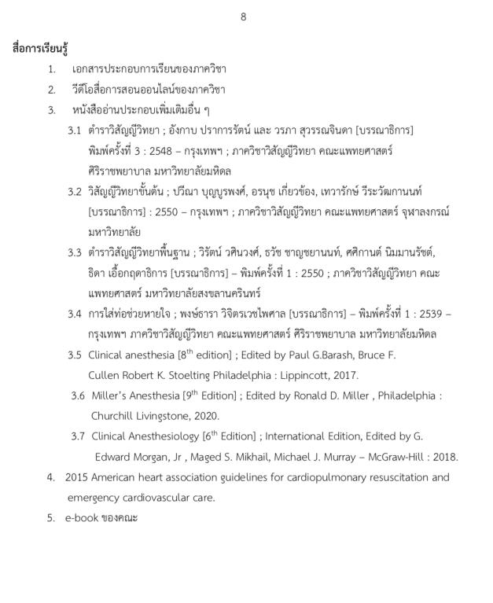
สมุดคู่มือนักศึกษา: Download ได้จาก CMU online
https://elearning.cmu.ac.th/

Slide 3
อาจารย์ภาควิชาวิสัญญีวิทยา มช.
อาจารย์พิเศษ | อาจารย์ประจำ
ผศ.นพ.ธนา นิพิทสุขการ | รศ.พญ.นุชนารถ บุญจึงมงคล | ผศ.นพ.อาทิตย์ เสมอเชื้อ
รศ.นพ.ยอดยิ่ง ปัญจสวัสดิ์วงศ์ | ผศ.พญ.ปิยะดา บุญทรง | รศ.พญ.ปรางค์มาลี ลือชารัศมี
ผศ.นพ.ศรีรัตน์ ชัยพฤกษ์ | ผศ.พญ.สหัทยา ไพบูลย์วรชาติ | อ.พญ.วรางคณา ลาภพิเศษพันธุ์
รศ.นพ.วรวุธ ลาภพิเศษพันธุ์ | รศ.นพ.สมชัย วงษ์พันธ์กมล | อ.นพ.ภูริพงศ์ จันทิมา
ผศ.นพ.โชติ นิสูง | รศ.พญ.อานันท์ชนก ศฤงคารินกุล | อ.นพ.อิศราพงษ์ เพียรงาน
ผศ.นพ.วิชัย ชื่นจงกลกุล | รศ.ดร.นพ.สุรพงษ์ หล่อสมฤดี | อ.นพ.ภาณุวัฒน์ ลาภพิเศษพันธุ์
รศ.นพ.ธนู หินทอง | รศ.ดร.พญ.ตันหยง พิพานเมฆาภรณ์ | อ.พญ.ศรีสุลักษณ์ คะชา
 | ผศ.พญ.สรัตวดี หล่อสมฤดี | อ.พญ.ปรารถนา ดุจติปิยะ
 | รศ.พญ.วริยา สุขุประการ | อ.พญ.ณัฐสุดา โพธิกุล
 | ผศ.ดร.นพ.ภาสกร สวัสดิรักษ์ | อ.พญ.ตาณทิพ จิรัฐติกาลสกุล
 | รศ.พญ.ปฐมพร ปิ่นอ่อน | อ.พญ.กรรณิการ์ สมิทธิเศรษฐ์
 | ผศ.นพ.กฤษณ์ ปัญจสวัสดิ์วงศ์ | อ.พญ.กันธรากร อุ่นจิตติ
 | ผศ.นพ.เศรษฐพงศ์ บุญศรี

Slide 4
วัตถุประสงค์กระบวนวิชา: นักศึกษาสามารถ
ประเมินและดูแลรักษาผู้ป่วยที่ไม่ซับซ้อนในระยะก่อน ระหว่าง และหลังฟื้นจากการระงับความรู้สึกสำหรับการผ่าตัดทั่วไป
อธิบายเภสัชวิทยาและการใช้ ยาสลบ ยาชา และยาอื่น ๆ ในทางวิสัญญี
อธิบายวิธีการระงับความรู้สึก general anesthesia และ spinal anesthesiaในผู้ป่วยที่ไม่ซับซ้อน ซึ่งประกอบด้วย ข้อบ่งชี้ ข้อห้าม วิธีการ และภาวะแทรกซ้อน
ประเมินและใช้ยาเพื่อบำบัดอาการปวดตามพยาธิสภาพได้อย่างเหมาะสม
เรียนรู้วิธีปฏิบัติตนและปฏิบัติงานร่วมกับบุคลากรระดับต่าง ๆ

Slide 5
ช่วงขึ้นฝึกปฏิบัติงานที่ภาควิชา: 2.5 สัปดาห์
นักศึกษาจะต้องขึ้นปฏิบัติงานทุกวันตลอดกระบวนวิชาเป็นเวลา 2.5 สัปดาห์
นักศึกษาขึ้นปฏิบัติงานและสิ้นสุดการปฏิบัติงานตามวันเวลาดังนี้
กลุ่มเลขคี่ ขึ้นปฏิบัติงานวันจันทร์ และสิ้นสุดการปฏิบัติงานวันพุธ
กลุ่มเลขคู่ ขึ้นปฏิบัติงานวันพฤหัสบดี และสิ้นสุดการปฏิบัติงานวันอาทิตย์
กรณี ลาป่วย ลากิจ ของนักศึกษา ต้องส่งใบลาให้กับอาจารย์ประจำกลุ่มทุกครั้ง
(การปฏิบัติงานในและนอกเวลาราชการ)

Slide 6
วัน | ตารางฝึกปฏิบัติงาน: 2.5 สัปดาห์ | กลุ่มเลขคี่ | กลุ่มเลขคู่ | เวรนอกเวลา
1 | Orientation (เช้า) และปฏิบัติงานในห้องผ่าตัด | จันทร์ (บ่าย: Airway) | พฤหัสบดี (บ่าย: Airway) | วันธรรมดา 2 เวรบ่าย วันหยุด 2 เวรเช้า
2 | ปฏิบัติงานในห้องผ่าตัด (เช้า), Formative evaluation (เย็น) | อังคาร (บ่าย: IV) | ศุกร์ (บ่าย: IV)
3 | ปฏิบัติงานในห้องผ่าตัด | พุธ | เสาร์
4 |  | พฤหัสบดี (บ่าย: LP) | อาทิตย์
5 |  | ศุกร์ (บ่าย: BLS) | จันทร์ (บ่าย: LP)
6 |  | เสาร์ | อังคาร (บ่าย: BLS)
7 |  | อาทิตย์ | พุธ
8 |  | จันทร์ | พฤหัสบดี
9 |  | อังคาร | ศุกร์
10 |  | พุธ | เสาร์
11 |  | พฤหัสบดี | อาทิตย์
12 |  | ศุกร์ | จันทร์
13 |  | เสาร์ | อังคาร
14 |  | อาทิตย์ | พุธ
15 |  | จันทร์ | พฤหัสบดี | ไม่มีเวรนอกเวลา
16 | สอบลงกอง | อังคาร | ศุกร์
17 | ปฏิบัติงานในห้องผ่าตัด (พุธเช้า) | พุธเช้า ส่งรายงาน ไม่เกิน 16.00 น. | เสาร์
18 | - | พฤหัสบดี | อาทิตย์
19 | - | ศุกร์ | จันทร์ ส่งรายงาน ไม่เกิน 7.45 น.

Slide 7
ช่วงขึ้นฝึกปฏิบัติงานที่ภาควิชา: 2.5 สัปดาห์
นักศึกษาสามารถเข้าดูสื่อการสอนออนไลน์ เอกสารประกอบการเรียน และทำ formative evaluation ผ่านทาง https://elearning.cmu.ac.th/ โดยเลือกกระบวนวิชา Anesthesiology for Medical Students (1/64)
นักศึกษาทบทวนความรู้ก่อนขึ้นปฏิบัติงานโดยศึกษาสื่อการสอนออนไลน์ด้วยตัวเอง แต่ละหัวข้อบรรยายในสื่อการสอนออนไลน์มี tracking เป็นข้อมูลให้นักศึกษาและอาจารย์ทราบว่านักศึกษาเข้าเรียนหัวข้อใดแล้วหรือยังไม่เข้าเรียนหัวข้อใดบ้าง
นักศึกษาทำ formative evaluation (30 นาที) ในวันที่ 2 ที่ขึ้นปฏิบัติงาน: ในช่วงเวลา 16:00-20.00น. เพื่อเป็นการประเมินตัวเองและเตรียมความพร้อมก่อนการวัดผลจริง (คะแนนไม่นำมาตัดเกรด)
(การปฏิบัติงานในและนอกเวลาราชการ)

Slide 8
หัวข้อสอนบรรยายและอาจารย์ผู้สอน
หัวข้อสอนบรรยาย |  | อาจารย์ผู้สอน
1. | Preanesthetic evaluation and premedication | อ.สรัตวดี / อ.กันธรากร
2. | Airway management | อ.ยอดยิ่ง / อ.ภูริพงศ์ / อ.ศรีสุลักษณ์
3. | Concepts of anesthetic medications | อ.สมชัย / อ.ตาณทิพ
4. | General anesthesia and complications | อ.อานันท์ชนก / อ.ปฐมพร
5. | Regional anesthesia and local anesthetics | อ.ปรางค์มาลี / อ.วรางคณา
6. | Monitoring and oxygen therapy | อ.สุรพงษ์ / อ.อาทิตย์
7. | Perioperative fluid and blood management | อ.เศรษฐพงศ์ / อ.ภานุวัฒน์ / อ.อานนท์
8. | Postoperative pain management | อ.ปิยะดา / อ.ภาสกร / อ.อิศราพงษ์
9. | Postanesthetic care | อ.นุชนารถ / อ.วริยา / อ.พัฐสุดา
10. | Basic life support | อ.ตันหยง / อ.กฤษณ์ / อ.ศมน

Slide 9
ช่วงขึ้นฝึกปฏิบัติงานที่ภาควิชา: 2.5 สัปดาห์
นักศึกษาปฏิบัติงานในห้องผ่าตัด ร่วมกับอาจารย์และแพทย์ประจำบ้านวิสัญญี เวลา 07.30 – 15.30 น.
นักศึกษาไป Pre-anesthetic round กับแพทย์ประจำบ้านวิสัญญีหรือด้วยตัวเอง เวลา 15.30 น.เป็นต้นไป
นักศึกษาฝึกทักษะ 4 หัตถการ (manual skills) ได้แก่ peripheral intravenous catheter, airway management, lumbar puncture, basic life support ที่ศูนย์ฝึกหัตถการ ชั้น 9 อาคารราชนครินทร์ เวลา 13.00-16.00น. ในวันที่มีตารางเรียนตามที่ภาควิชากำหนด (อาจารย์สอนหัตถการเวลา 13.00-14.30น. หลังจากนั้นนักศึกษาสามารถฝึกทักษะกับหุ่นได้ด้วยตัวเอง เวลา 14.30-16.00น.)
(การปฏิบัติงานในเวลาราชการ)

Slide 10
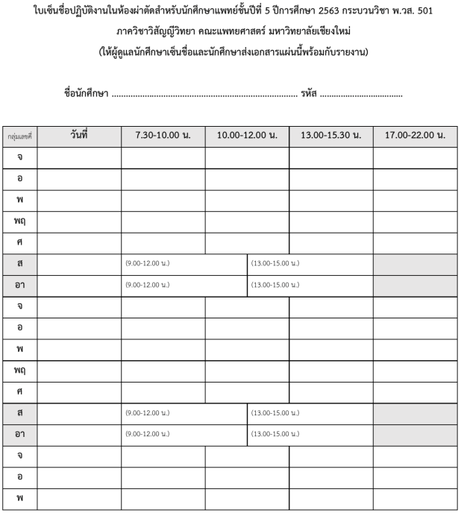
ช่วงขึ้นฝึกปฏิบัติงานที่ภาควิชา: 2.5 สัปดาห์
นักศึกษาให้อาจารย์ผู้สอนหรือแพทย์ประจำบ้านวิสัญญีประจำห้องผ่าตัดที่นักศึกษาได้รับมอบหมายเซ็นชื่อในเอกสาร¹ใบเซ็นชื่อ
ทั้ง 3 ช่วงเวลา (7.30-10.00น., 10.00-12.00น., 13.00-15.30น.) ที่ปฏิบัติงานในห้องผ่าตัด
(ใบเซ็นชื่อปฏิบัติงานในห้องผ่าตัด)

Slide 11
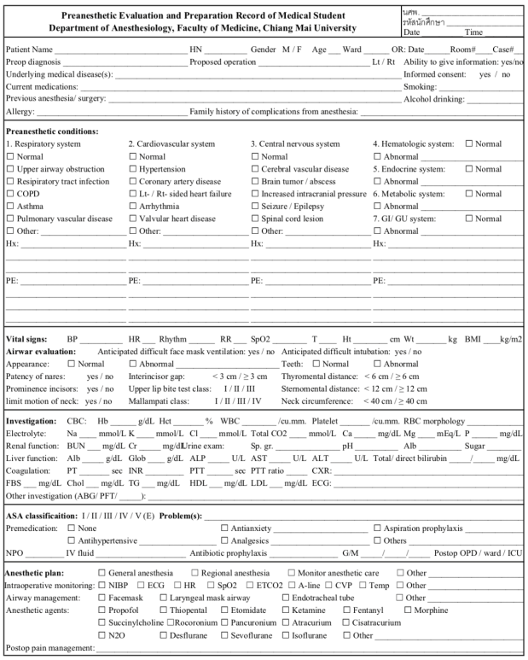
ช่วงขึ้นฝึกปฏิบัติงานที่ภาควิชา: 2.5 สัปดาห์
Pre anesthetic round คือ การประเมินผู้ป่วย 1 วันก่อนการผ่าตัด
ให้นักศึกษาประเมินผู้ป่วยทุกรายในห้องผ่าตัดที่ได้รับมอบหมายโดยดูรายชื่อผู้ป่วยที่จะเข้ารับการผ่าตัดได้ทาง SMI เวลาประมาณ 15.00น.
ประเมินผู้ป่วยบนหอผู้ป่วยพร้อมกับ resident หรือด้วยตัวเอง เวลา 15.30 น.เป็นต้นไป พร้อมทั้งกรอกข้อมูลผู้ป่วยตามเอกสาร³ preanesthetic evaluation for medical student (ติดต่อรับเอกสารได้ที่สำนักงานภาคฯ ในเวลาราชการ)
นำเอกสารที่กรอกข้อมูลแล้วมาในวันผ่าตัดด้วยเสมอเนื่องจากเป็นส่วนหนึ่งของการประเมินการปฏิบัติงานในห้องผ่าตัด
ในวันหยุดราชการซึ่งวันรุ่งขึ้นมีการผ่าตัด ให้นักศึกษา Pre anesthetic round ด้วย
และนักศึกษาเก็บรวบรวมเอกสารนี้ทุกฉบับส่งห้องภาควิชาพร้อมรายงาน GA
ห้อง 14 = ห้อง 14 A เท่านั้น (ไม่รวมห้อง 14 B)
ห้อง OB-GYN = ห้อง GYN 1, GYN 4 ให้นศพ.ประเมินผู้ป่วยทุกคนในห้องนั้นๆ
หากมีนศพ.หลายคนในห้องเดียวกัน ให้นศพ.แต่ละคนประเมินผู้ป่วยทุกคนในห้องนั้นๆ
(Preanesthetic round)

Slide 12
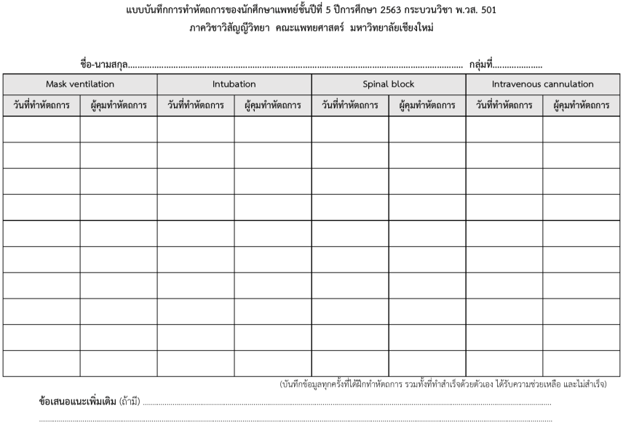
ช่วงขึ้นฝึกปฏิบัติงานที่ภาควิชา: 2.5 สัปดาห์
หากนักศึกษาได้ฝึกทำหัตถการ mask ventilation, intubation, spinal block และ iv cannulation (ทั้งที่ทำได้สำเร็จด้วยตัวเอง ได้รับความช่วยเหลือ และไม่สำเร็จ) ให้นักศึกษาบันทึกการทำหัตถการลงในเอกสาร⁴แบบบันทึกการทำหัตถการของนักศึกษา ทุกครั้ง
(Logbook: การฝึกหัตถการ)

Slide 13
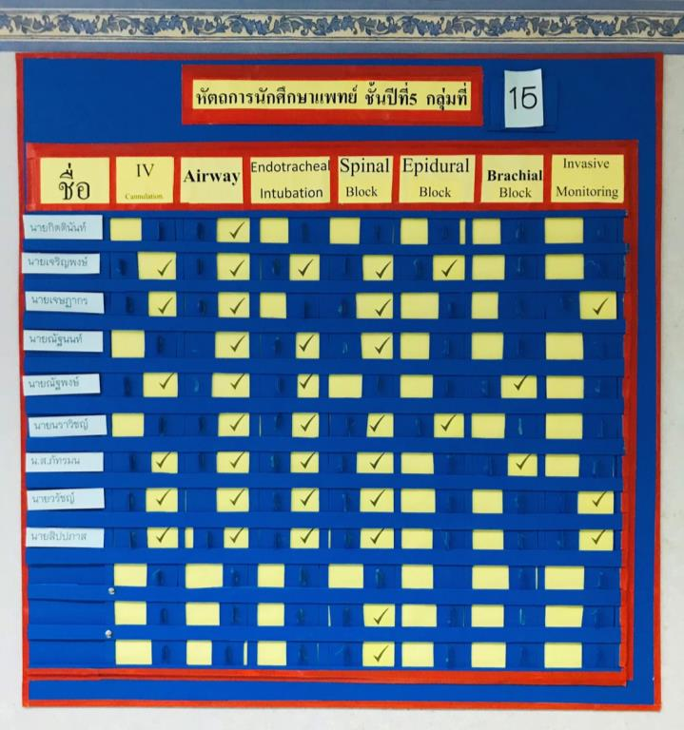
ช่วงขึ้นฝึกปฏิบัติงานที่ภาควิชา: 2.5 สัปดาห์
หากนักศึกษาได้ ฝึกทำหัตถการ iv cannulation, airway (mask ventilation), ETT intubation และ spinal block
หากนักศึกษาได้ เห็นหัตถการ epidural block, brachial plexus block และ invasive monitoring เช่น arterial และ central line
ให้นักศึกษาแจ้งบนบอร์ดหัตถการ (ในห้องเรียน) ให้อาจารย์ประจำกลุ่มทราบ เพื่อดำเนินการหาเคสให้นักศึกษาฝึกฝน
(Logbook: การฝึกหัตถการ)

Slide 14
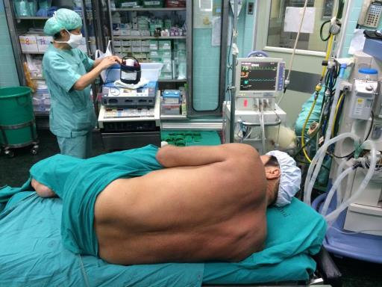
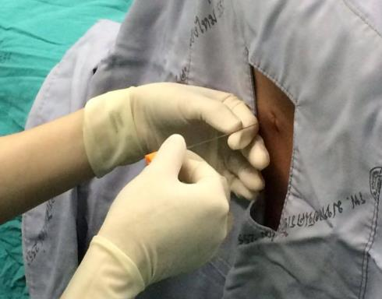
ช่วงขึ้นฝึกปฏิบัติงานที่ภาควิชา: 2.5 สัปดาห์
ช่วงสัปดาห์ที่ 2 ภาควิชาฯ จัดให้มีวันทำหัตถการ spinal block 2 วัน
นักศึกษาจะถูกแบ่งออกเป็น 2 กลุ่ม กลุ่มที่ 1 ฝึกวันแรก กลุ่มที่ 2 ฝึกวันที่ 2 โดยอาจารย์ประจำกลุ่มจะดูแลให้นักศึกษาทุกคนได้ฝึกทำหัตถการ (วันทำหัตถการ spinal anesthesia อาจเปลี่ยนแปลงตามความเหมาะสม)
(วันหัตถการ Spinal Block: ในเวลาราชการ)

Slide 15
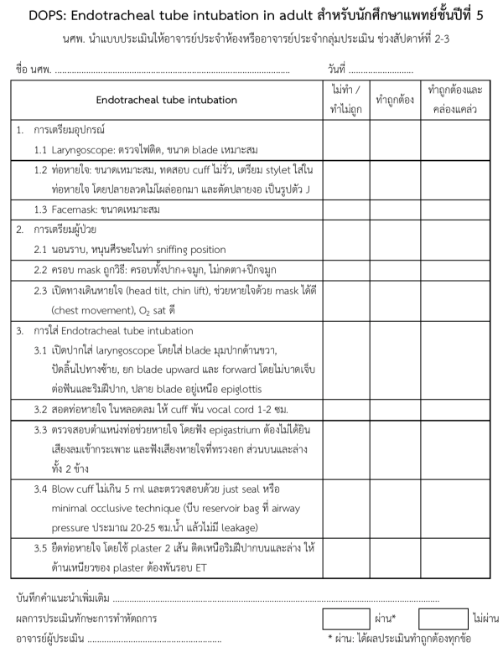
ช่วงขึ้นฝึกปฏิบัติงานที่ภาควิชา: 2.5 สัปดาห์
ช่วงสัปดาห์ที่ 2-3 ให้นักศึกษาหาเคสสำหรับประเมิน endotracheal intubation in adult ในรูปแบบ DOPS (direct observation of procedural skill) โดยนักศึกษานำเอกสาร⁵แบบประเมิน DOP: ETT ให้อาจารย์ประจำห้องหรืออาจารย์ประจำกลุ่มเป็นผู้ประเมิน นักศึกษาแต่ละคนต้องได้รับการประเมินในระดับ “ผ่าน” จากการปฏิบัติในผู้ป่วยจริงอย่างน้อย 1 ราย
(DOP ETT: ในเวลาราชการ)

Slide 16
ช่วงขึ้นฝึกปฏิบัติงานที่ภาควิชา: 2.5 สัปดาห์
นักศึกษาเข้าร่วม activity ของภาควิชาฯ เช่น morning conference เวลา 7.45-8.45 น. สัปดาห์ละครั้ง (ประชุมภาคฯ จัดใน วันอังคาร หรือ วันพุธ หรือ วันพฤหัสบดี สลับกันไป)
นักศึกษาเข้าร่วม activity ของคณะฯ หรือ self-study ทุกวันพุธ เวลา 13.00 – 15.30 น.
(Activity อื่นๆ: ในเวลาราชการ)

Slide 17
ช่วงขึ้นฝึกปฏิบัติงานที่ภาควิชา: 2.5 สัปดาห์
นักศึกษาขึ้นปฏิบัติงานในห้องผ่าตัด นอกเวลาราชการ ตามตารางเวรที่ภาควิชาจัดให้
วันราชการ 2 ครั้ง: เวลา 17.00-22.00 น.
วันหยุดราชการ 2 ครั้ง: เวลา 09.00-12.00 น. และ 13.00-15.00 น. (พักกลางวัน 12.00-13.00 น.)
(การปฏิบัติงานนอกเวลาราชการ)

Slide 18
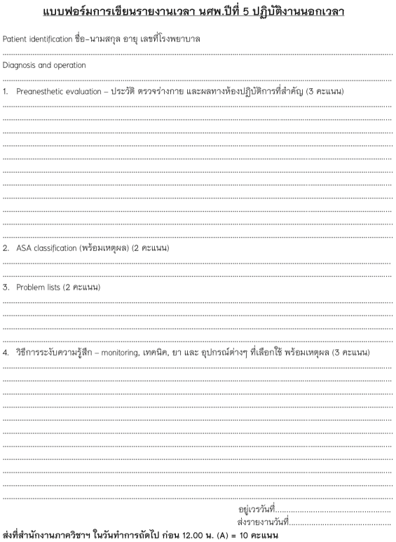
ช่วงขึ้นฝึกปฏิบัติงานที่ภาควิชา: 2.5 สัปดาห์
นักศึกษาฝึกปฏิบัติงานนอกเวลาในห้องผ่าตัด ร่วมกับอาจารย์และแพทย์ประจำบ้านวิสัญญี พร้อมทั้งเขียนรายงานผู้ป่วยที่เข้ารับการผ่าตัดนอกเวลาราชการตามเอกสาร²แบบฟอร์มการเขียนรายงาน และส่งรายงานที่ห้องภาควิชาภายในเวลา 12.00 น. ของวันทำการถัดไป
รายงานผู้ป่วยนอกเวลา วันธรรมดา นักศึกษาช่วยกันเขียน 1 ฉบับ
รายงานผู้ป่วยนอกเวลา วันหยุดราชการ นักศึกษาแบ่งเป็น 2 กลุ่ม ช่วยกันเขียน กลุ่มละ 1 ฉบับ
(รายงานนอกเวลาราชการ)

Slide 19
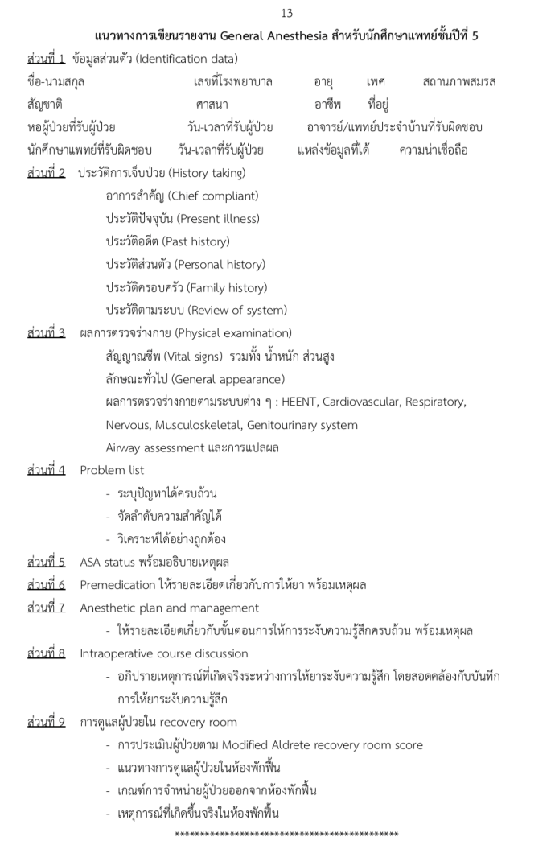
รายงาน General Anesthesia
นักศึกษาหาเคสสำหรับเขียนรายงานโดยเลือกผู้ป่วยที่ได้รับการระงับความรู้สึกด้วยเทคนิค general anesthesia (GA)
เขียนรายงานเป็นภาษาอังกฤษ ด้วยลายมือ ตามหัวข้อการเขียนรายงานที่ภาควิชาฯ กำหนด (ไม่เกิน 6 หน้ากระดาษ progress note สีชมพู)
โดยรายงานต้องมีใบ Preanesthetic Record for Medical Student, เอกสารบันทึกเทคนิคการระงับความรู้สึก สัญญาณชีพ และเอกสารบันทึกการดูแลผู้ป่วยหลังผ่าตัดในห้องพักฟื้นแนบมาด้วย
(รายงาน GA)

Slide 20
รายงาน General Anesthesia
ส่งรายงาน GA หลังสอบลงกอง
กลุ่มเลขคี่ ส่งรายงานภายในวันพุธ หลังสอบลงกอง ภายในเวลา 16.00 น.
กลุ่มเลขคู่ ส่งรายงานภายในวันจันทร์ หลังสอบลงกอง ภายในเวลา 07.45 น.
ถ้าส่งช้ากว่ากำหนด: คะแนน Attitude ในส่วนของรายงาน (30% ของคะแนนรายงาน) = 0 คะแนน
ถ้านักศึกษาไม่ส่งรายงานภายใน 1 สัปดาห์: ไม่ได้คะแนนในหมวดรายงาน
(รายงาน GA)

Slide 21
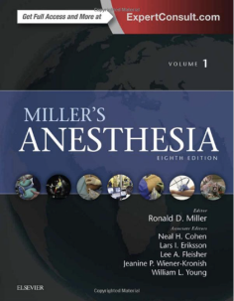
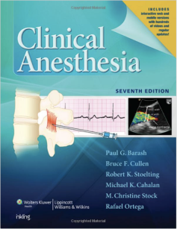
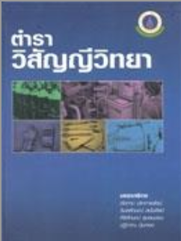
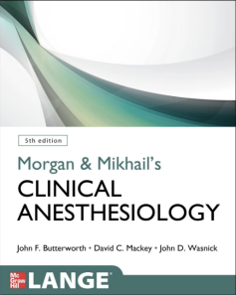
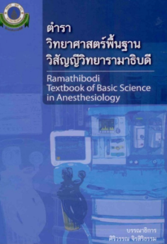
สื่อการเรียนรู้
เอกสารประกอบการเรียนของภาควิชา
วีดีโอสื่อการสอนออนไลน์ของภาควิชา
หนังสืออ่านประกอบเพิ่มเติมอื่น ๆ
(รายละเอียดอยู่ในคู่มือนักศึกษาหน้า 9)
(สื่อการเรียนรู้)

Slide 22
เมื่อจบหลักสูตรวิสัญญีวิทยา
นักศึกษา ต้องได้ทำ หัตถการพื้นฐานทางคลินิก ดังนี้
Mask ventilation
Endotracheal intubation
Lumbar puncture (Spinal anesthesia)
Intravenous cannulation
BLS (ปฏิบัติกับหุ่น)
Oxygen therapy
Blood transfusion
นักศึกษา ควรได้เห็น หัตถการต่าง ๆ ดังนี้
Rapid sequence induction
Laryngeal mask airway insertion
Arterial line cannulation and monitoring
Central venous cannulation and monitoring
Inhalation induction
Epidural block
Brachial plexus block

Slide 23
การวัดและประเมินผล
การให้เกรดทุกหัวข้อการประเมินใช้ระบบเกรด A-F (8 ระดับ)
การติด I จะเกิดขึ้นในกรณีต่อไปนี้
เมื่อนักศึกษาขึ้นปฏิบัติงานไม่ถึง 80% ขอวันทำการ จะติด I ก่อน และให้ขึ้นปฏิบัติงานเพิ่มเติม
เมื่อผลการประเมินไม่ผ่านเกณฑ์ในหมวดใดหมวดหนึ่ง
รายการประเมิน | ร้อยละ | สัดส่วนคะแนน
 |  | Knowledge | Skill | Attitude
สอบ MCQ | 40 | 40 | - | -
สอบ short essay (มี 5 ข้อ ข้อละ 2 คะแนน) | 10 | 10 | - | -
สอบ OSCE (มี 5 ข้อ ข้อละ 4 คะแนน) | 20 | - | 20 | -
รายงาน (GA) 1 ฉบับ | 10 | 5 | 2 | 3
การปฏิบัติงานในห้องผ่าตัดและอยู่เวร | 20 | 5 | 5 | 10
(การวัดประเมินผล)

Slide 24
คะแนนการปฏิบัติงานในและนอกเวลาราชการ
รายการประเมิน | รวม 20%
การประเมินการปฏิบัติงานใน OR 1 ครั้งโดยอาจารย์ประจำกลุ่ม | 2.5%
การเข้าปฏิบัติงานในเวลาราชการ (ใบเซ็นชื่อ) | 2.5%
การประเมินผู้ป่วยก่อนระงับความรู้สึก (ใบ Preanesthetic record) | 2.5%
การฝึกปฏิบัติ ETT ในห้องผ่าตัด (ใบ DOP ETT) | 2.5%
การปฏิบัติงานในเวรนอกเวลา 4 ครั้ง (วันธรรมดา 2 ครั้ง วันเสาร์-อาทิตย์ 2 ครั้ง) | 10% (ครั้งละ 2.5%)
(การวัดประเมินผล)

Slide 25
การสอบลงกอง (ตามวันที่ภาควิชากำหนด)
เวลา 10.00-11.00น. ชั้น 9 อาคารราชนครินทร์ สอบ OSCE 4 ข้อ ข้อละ 5 นาที รวมประมาณ 60 นาที
หัวข้อสอบ OSCE ได้แก่ Endotracheal intubation, Basic life support, Peripheral intravenous cannulation และ Lumbar puncture
เวลา 13.00-14.30 น. ที่ชั้น 5 อาคารราชนครินทร์ สอบ MCQ 60 ข้อ รวม 90 นาที
หัวข้อสอบ MCQ ตามหัวข้อสอนบรรยาย 10 หัวข้อ ข้อสอบ 6 ข้อ/หัวข้อบรรยาย
เวลา 14.45-15.15 น. ที่ชั้น 5 อาคารราชนครินทร์ สอบ Short essay 6 ข้อ ข้อละ 5 นาที รวม 30 นาที
หัวข้อสอบ Short essay ได้แก่ การประเมินผู้ป่วยก่อน ระหว่าง และหลังการผ่าตัด, การให้การระงับความรู้สึกด้วยเทคนิคต่างๆ, การเฝ้าระวัง ป้องกัน วินิจฉัย และรักษาภาวะแทรกซ้อนที่เกี่ยวข้องกับการระงับความรู้สึก
(การสอบลงกอง)

Slide 26
ประเมินกระบวนวิชา 309501
ขอให้นักศึกษาทุกคนต้องประเมินกระบวนวิชาและประเมินการสอนของอาจารย์ผ่านระบบ online (CMU MIS) ให้เสร็จสิ้นก่อนการส่งคืนป้ายชื่อและกุญแจตู้ล๊อคเกอร์
(ประเมินกระบวนวิชา)

Slide 27
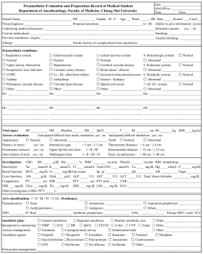
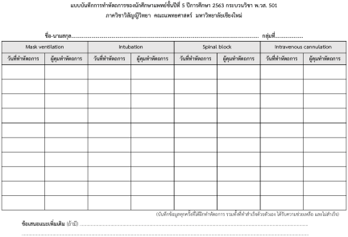
เอกสารที่ต้องส่งห้องภาคฯ ตอนสิ้นสุดกระบวนวิชา
กลุ่มเลขคี่ ส่งรายงานภายในวันพุธ หลังสอบลงกอง ภายในเวลา 16.00 น.
กลุ่มเลขคู่ ส่งรายงานภายในวันจันทร์ หลังสอบลงกอง ภายในเวลา 07.45 น.
เอกสาร¹ ใบเซ็นชื่อปฏิบัติงานในห้องผ่าตัด
เอกสาร³ preanesthetic evaluation and preparation ทุกฉบับ
เอกสาร⁴ แบบบันทึกการทำหัตถการของนักศึกษา
เอกสาร⁵ แบบประเมิน DOPS: Endotracheal tube intubation in adult
รายงาน GA (เขียนด้วยลายมือเป็นภาษาอังกฤษ)
ป้ายชื่อและกุญแจตู้ล๊อคเกอร์
(รายงาน GA)

Slide 28
Orientation to “Anesthesia for medical students”
กระบวนวิชา พ.วส. 501 (309501)
ภาควิชาวิสัญญีวิทยา คณะแพทยศาสตร์ มหาวิทยาลัยเชียงใหม่
หากมีข้อสงสัย สามารถสอบถามอาจารย์ประจำกลุ่มเพิ่มเติมได้ระหว่างปฏิบัติงานในภาควิชาฯ

